Slide 1
МБДОУ г. Иркутска Детский сад №115
Отчёт по подготовке и оформлению детского сада к Новому году.
Подготовила воспитатель: Парицких Т.А.

Slide 2
Скоро, скоро Новый год! Скоро Дед Мороз придёт…
Новый год – самый загадочный и таинственный праздник!
Вместе с детьми Мы готовимся встречать Новый год и с нетерпением ждем начало новогодних праздничных программ .
Особое место занимает подготовка и оформление Нашего детского сада к празднику. Дошколята готовят поздравления для Деда Мороза и Снегурочки.

Slide 3
ФГОС ДО р 2.\п 2.6. Образовательная область: «Художественно- эстетическое развитие »
Цель:
создание эмоциональной атмосферы и праздничного настроения детей и взрослых.
Задачи:
развитие предпосылок целостно – смыслового восприятия и понимания произведений искусства – словесного, музыкального;
развитие детского творчества через реализацию музыкальной деятельности;
приобщение к театрализации и музыкальному миру искусству.

Slide 4
ФГОС ДО р\2. п 2.6.Образовательная область «Познавательное развитие » (продуктивная деятельность – конструирование)
Ожидаемый результат:
Расширить знания и представления о конструируемых и макетируемых объектах
Анализ конструкции, макета, объемной аппликации, другое
Формировать представления о строительных и конструктивных деталях
Совершенствовать навыки конструирования и макетирования

Slide 5
ФГОС ДО\ Р.3.\п3.2. Психолого – педагогические условия:
Использование детских работ в оформлении помещений детского сада, организация различных выставок, изготовление подарков детям и взрослым.
Дошкольники должны чувствовать: их рисунки, лепка, аппликация вызывают интерес взрослых, нужны им, могут украсить детский сад, квартиру, дом, где они живут.
Поддержка инициативы и самостоятельности детей в разнообразии форм организации специфических видов детской деятельности, самостоятельное использован выбора художественных материалов.
Создание творческой, доброжелательной обстановки в группе, НОД, самостоятельной художественной деятельности . Уважение к творчеству детей.

Slide 6
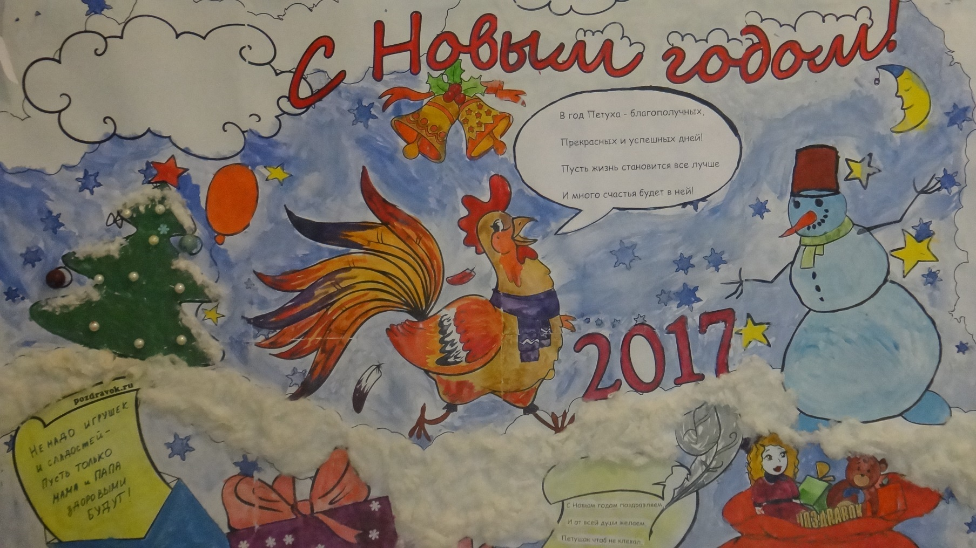
Группа «Колокольчик» Новогоднее оформление плаката «Поздравление родителей и гостей» (Коллективная аппликация)

Slide 7
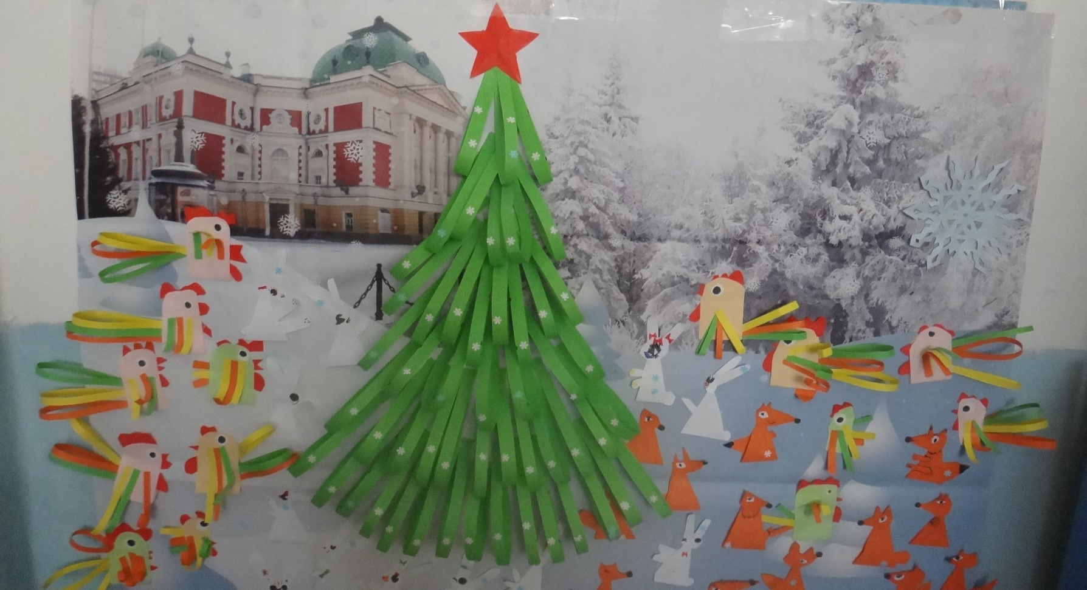
Группа «Колокольчик»
( Объемная аппликация- волшебные полоски)
«С Новым годом !
Любимый Иркутск!»

Slide 8
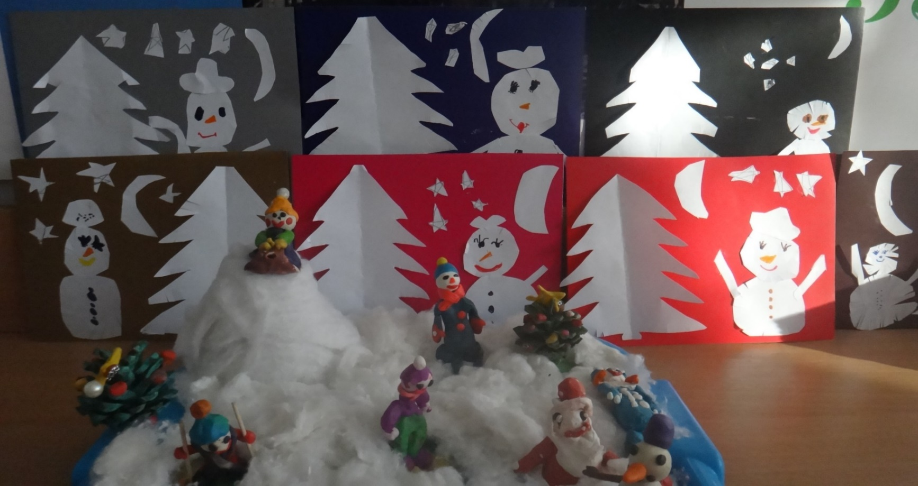
Группа «Колокольчик» Лепка и аппликация на тему «Веселый снеговик»

Slide 9
Группа «Рябинка» Рисование красками :«Зимний лес»

Slide 10
Группа «Рябинка» Коллективная аппликация – плакат – поздравление

Slide 11
Группа «Ромашка» Коллективное макетирование , рисование и объемная аппликация.

Slide 12
Группа «Цыплята» Коллективная аппликация и рисование

Slide 13
Группа «Ромашка» Коллективная композиция «Новый год зверей»

Slide 14
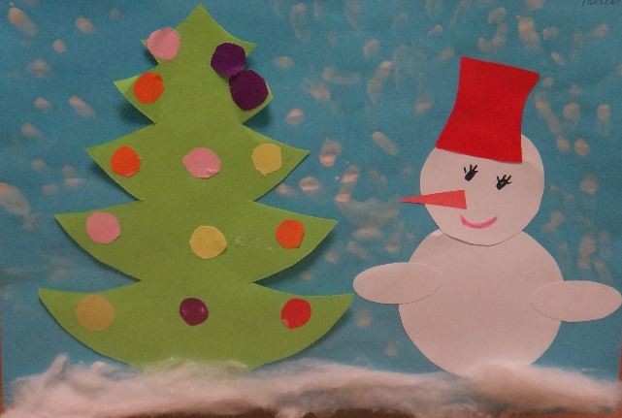
Группа «Одуванчик» нетрадиционное рисование и аппликация.)
«Зима пришла!»

Slide 15
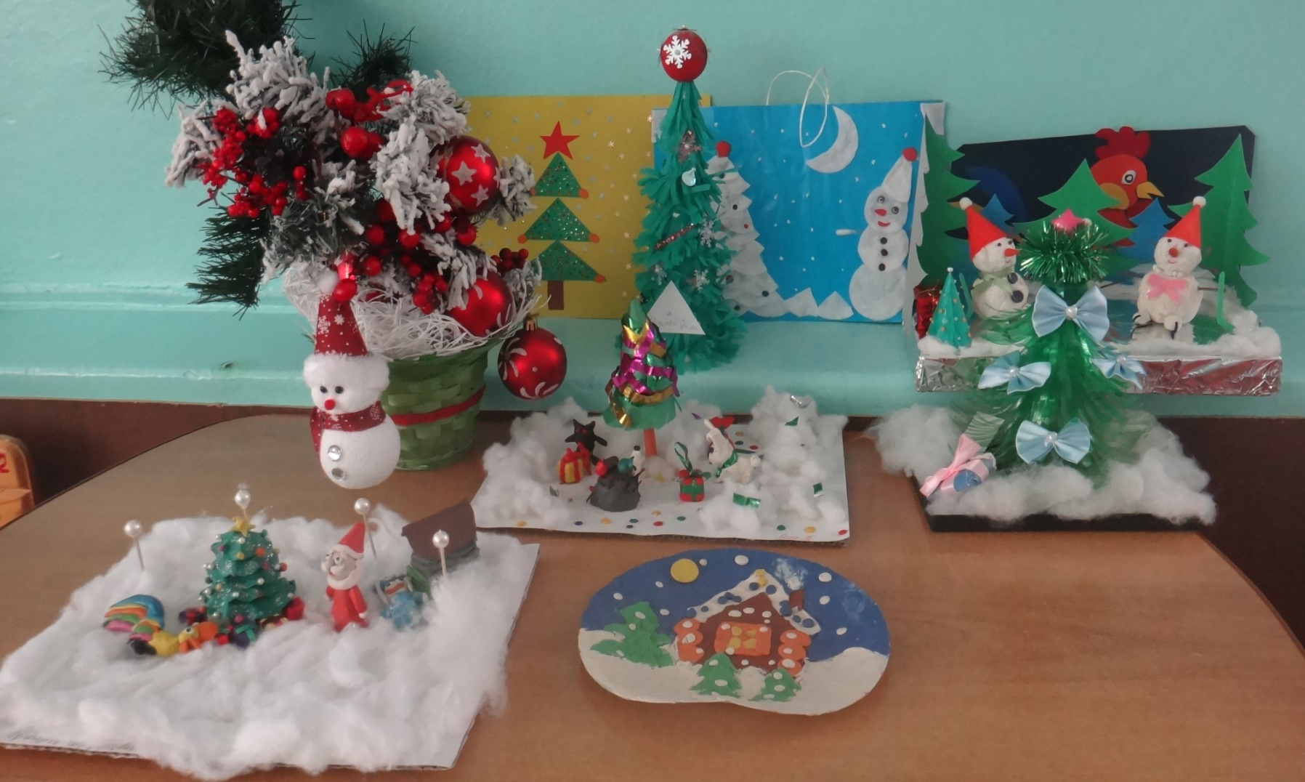
Группа «Рябинка» Конкурс для детей и родителей «Приключение снеговика»

Slide 16
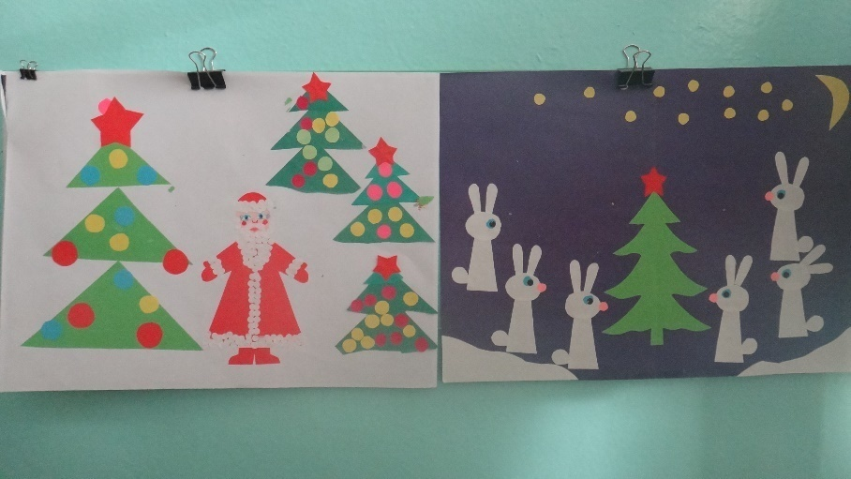
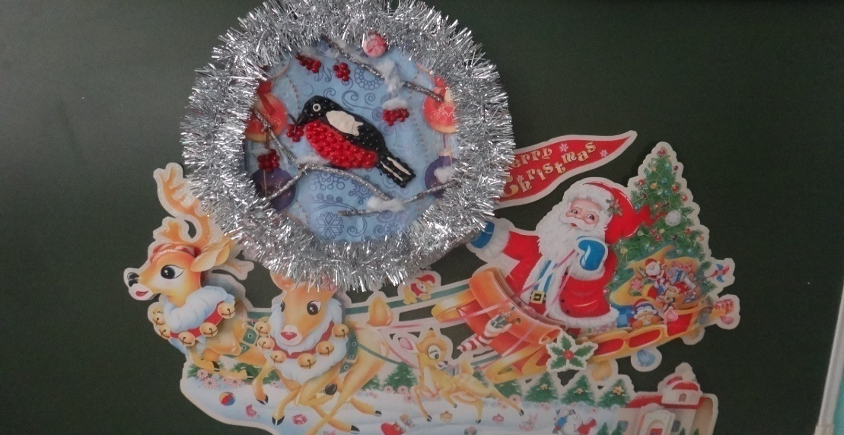
Группа «Ромашка» Конкурс для детей и родителей «Зимние забавы»

Slide 17
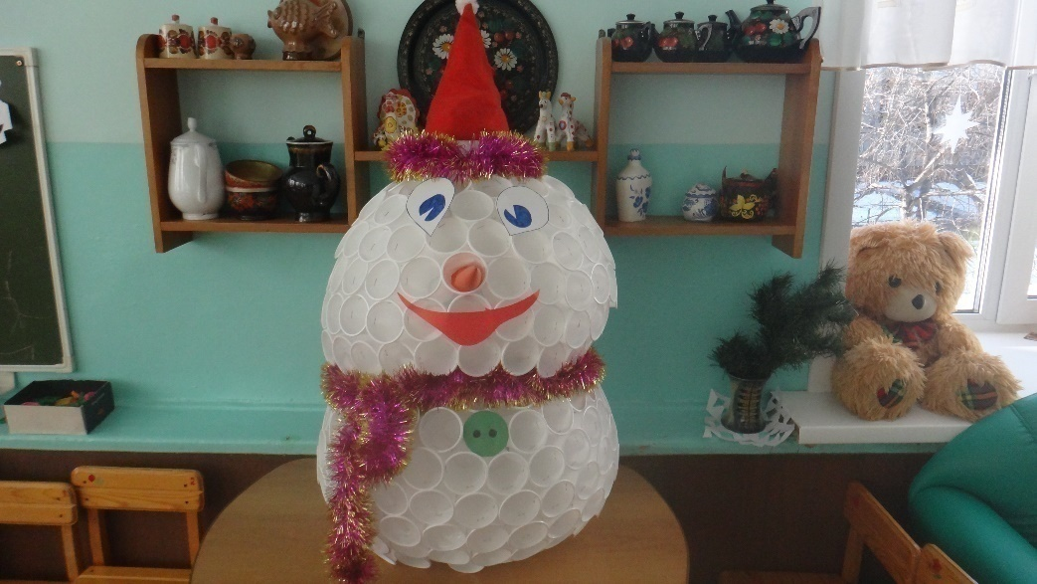
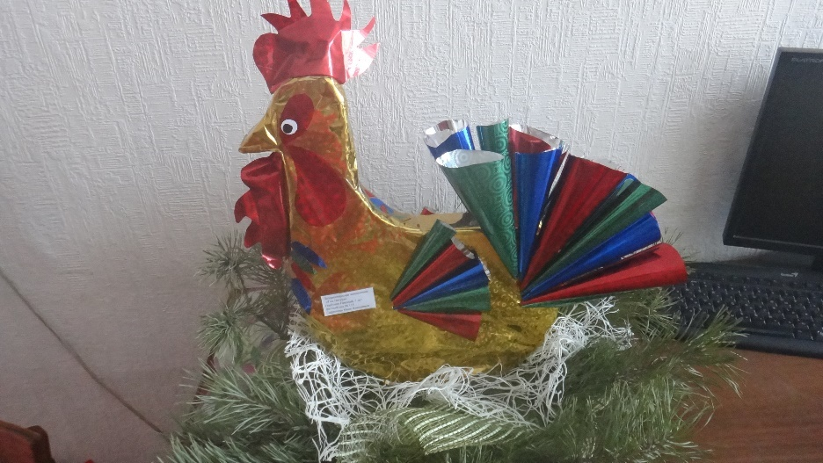
Победители конкурса «Новый год у ворот» Группа «Рябинка»

Slide 18
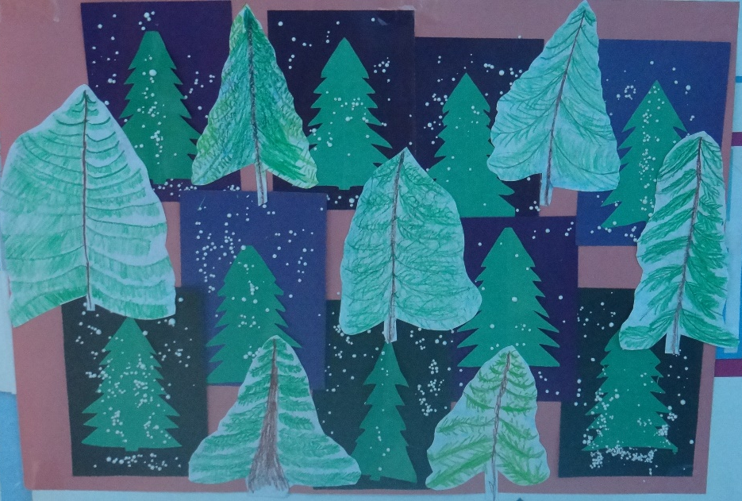
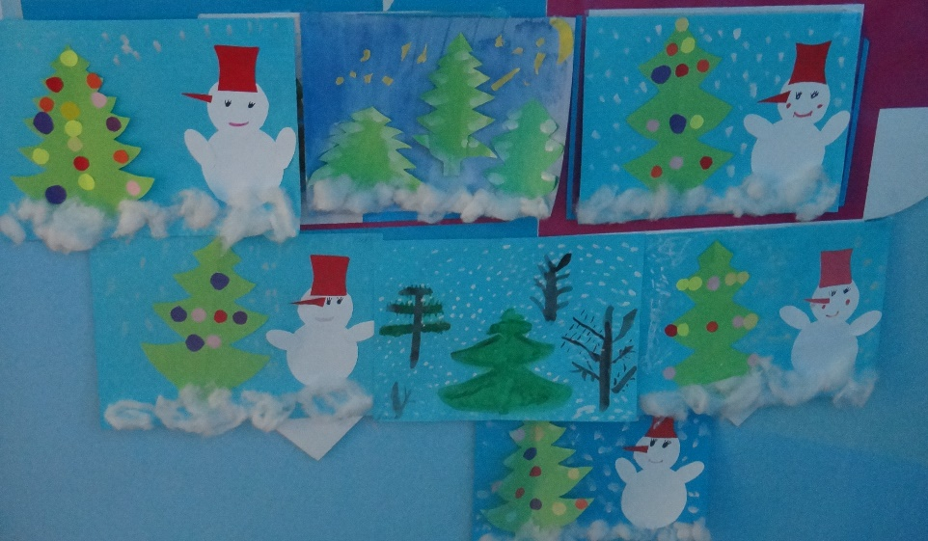
Детские работы
Оформление фойе

Slide 19
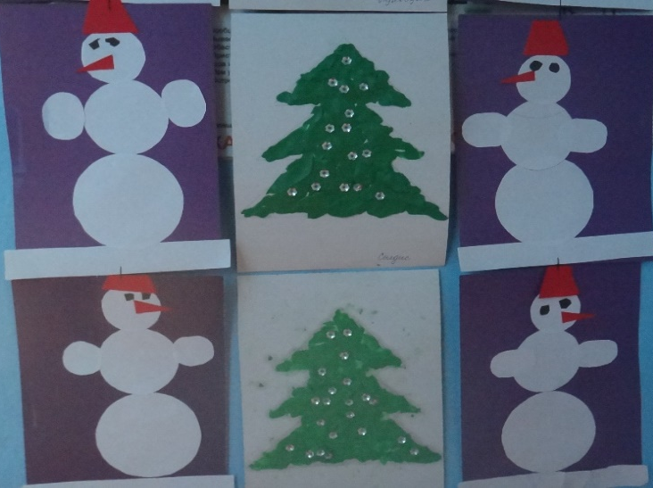
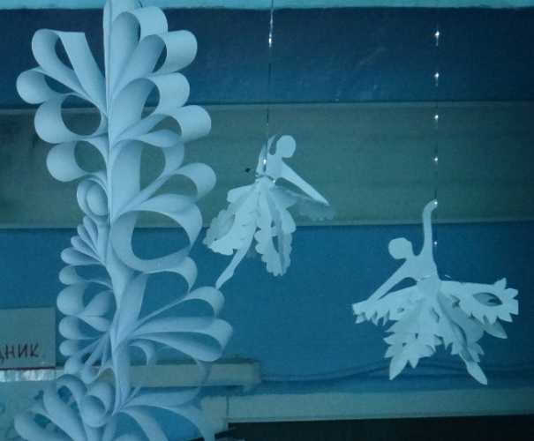
Оформление фойе

Slide 20
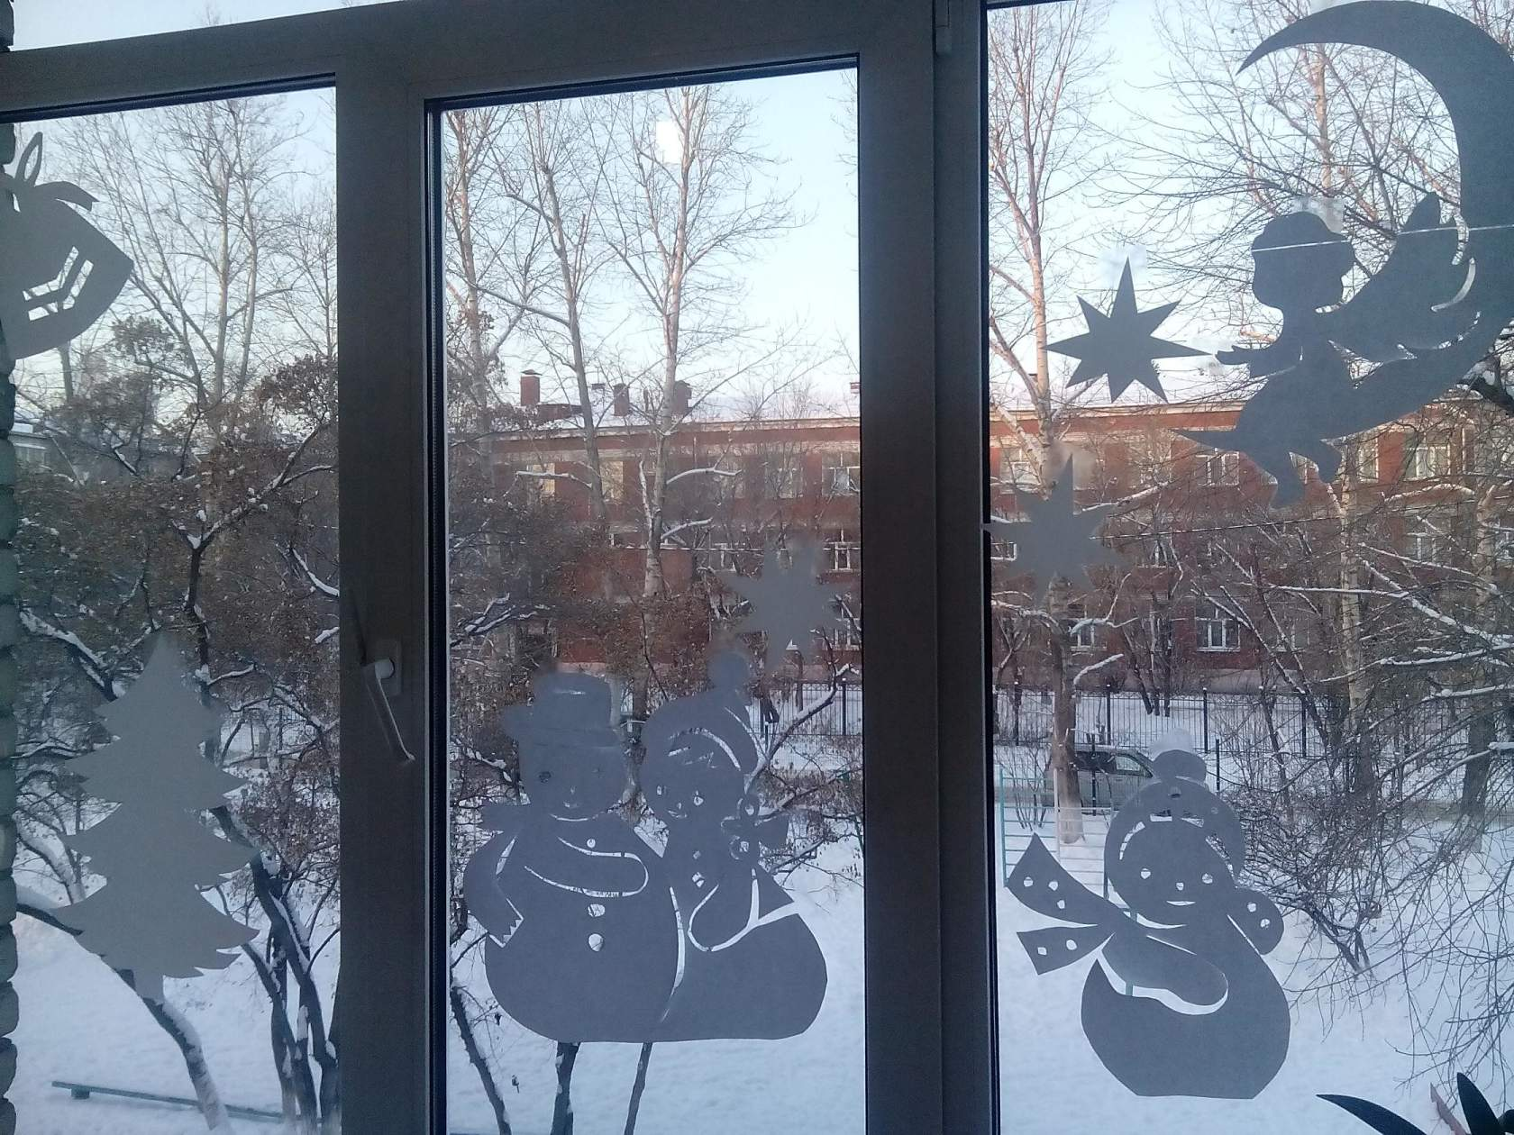
Спасибо за внимание!!!

